Slide 1
Project 1-3 Introduction
2025 Fall Database

Slide 2
Project 1-3
Goal
Project 1-1및 1-2 코드에 기반하여 데이터 삽입, 삭제, 검색 기능 구현
Prerequisites
테이블이 정상적으로 생성되는지 확인
Implementing Queries
INSERT, DELETE, SELECT문 구현
메시지 정의문서(2025_1-3_Messages.pdf) 참조

Slide 3
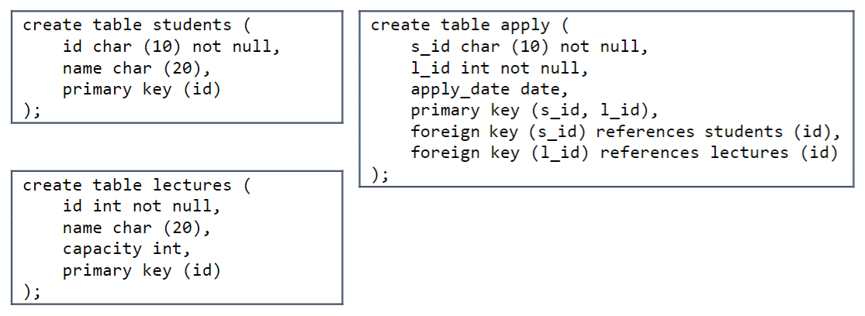
Prerequisites
프로젝트 1-2에서 구현한 CREATE 기능
아래 3가지 구문를 차례대로 입력 시, 정상적으로 3개의 스키마가 생성되어야 함.

Slide 4
실행 예시 – 1
INSERT
올바른 INSERT문의 실행
쿼리 오류에 대한 종류별 메시지 출력
DELETE
올바른 DELETE문의 실행
쿼리 오류에 대한 종류별 메시지 출력
* DML 처리 시 PK/FK constraints를 따라야 하지만, 본 프로젝트에서는 PK의 not null constraint만 확인

Slide 5
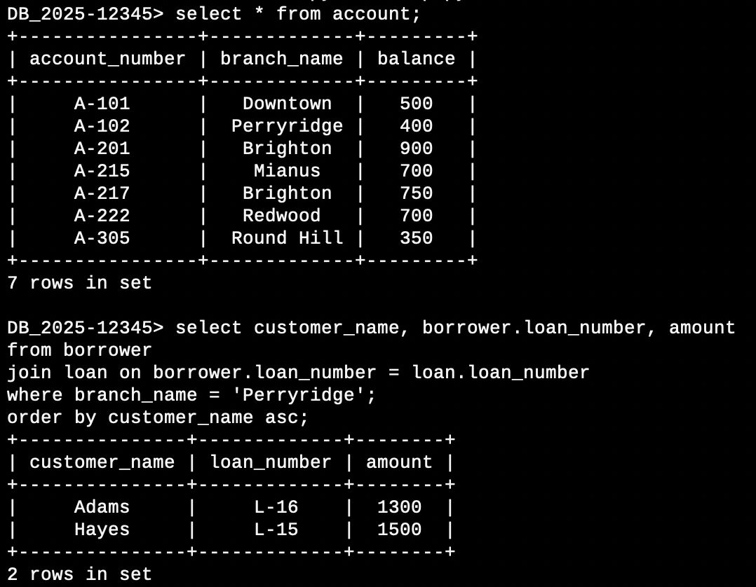
실행 예시 – 2
SELECT
출력 시 테두리, 필드 공백 제한 없음
출력되는 column name과 data를 기준으로 채점
출력 column name 앞에 table name을 붙여도 무방
e.g., 아래 예시에서, 출력 column명으로 borrower.loan_number, loan_number 모두 허용

Slide 6
WHERE clause
[where clause]의 conditions는 2개 이하의 simple condition으로 구성되는 경우만 상정한다.
condition이 하나인 경우 where condition1
condition이 두 개인 경우 where condition1 and condition2 where condition1 or condition2

Slide 7
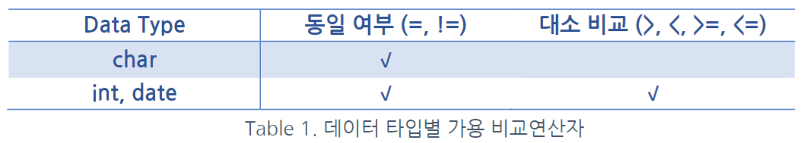
WHERE clause 내 비교연산자
WHERE절에서는 아래 조건에 부합하는 경우에만 비교연산자로 두 값을 비교할 수 있다.
char, int, date 타입의 값은 각각 동일한 타입의 값과 Table 1의 연산자를 사용하여 비교할수 있다.
null은 다른 모든 타입의 값과 비교(is, is not)할 수 있다.

Slide 8
Data Type
char(n)
고정길이 문자열을 나타내는 데이터 타입
E.g., ‘Word’, ’30’, …
int
정수형 데이터 타입
본 프로젝트에서는 0과 양의 정수만 포함
E.g., 0, 1, 2, …
date
YYYY-MM-DD형식의 날짜를 나타내는 데이터 타입
본 프로젝트에서는 아래의 범위 내의 날짜만 고려하면 된다.
YYYY: 2000~2030
MM: 01~12
DD: 01~31
E.g., 2023-10-20
위 세 가지 데이터 타입 모두 value로 null을 허용
데이터가 존재하지 않음을 나타냄.
E.g., null

Slide 9
JOIN & ORDER BY clause
Join
INNER JOIN 구현.
“INNER”는 항상 생략한다.
3개 이하의 테이블을 JOIN하는 경우만 고려
JOIN 대상을 가리킬 때 ON을 사용하는 경우만 고려
Order by
ASC 또는 DESC을 사용한 경우만 순서 고려
오류 처리

Slide 10
Additional Assignment (Extra Credit)
문서의 2.3. GROUP BY를 구현한 학생들에게 프로젝트 1-1 및 1-2 성적을 만회할 수 있는 가산점을 최대 20점 제공
SELECT 구문에서 GROUP BY절 처리 기능 구현
Aggregate functions (MAX, MIN, SUM)
오류 처리 (메시지 출력)
(주의)
Optional 추가 구현으로 인해 본래 SELECT 구문 기능 코드에 오류가 발생하여 본 점수에서 감점되지 않도록 주의
Optional 문제 관련 Q&A는 진행하지 않음

Slide 11
FAQ
Q. SELECT에서 추가 구현사항(GROUP BY)을 구현하지 않아도 감점이 없나요?
2.1.Prerequisites와 2.2.SQL Queries를 모두 구현한 경우, 감점되지 않습니다.
Q. 이번 프로젝트에서 만점을 받아야 가산점을 받을 수 있나요?
아닙니다. 본 프로젝트 결과와 관계없이 Optional 문제 구현을 완성하면 그에 대한 점수를 받을 수 있습니다.
Q. Optional 문제를 구현했는데 이미 1-1, 1-2에서 만점이면 어떻게 되나요?
이미 두 프로젝트 모두 만점이거나 가산점 일부를 받아 모두 만점이 되는 경우 잔여 점수를 추가해 드리지는 않습니다.

Slide 12
FAQ
Query sequence가 들어올 경우 어떻게 처리하나요?
query1;query2;query3; 과 같이 들어온 경우, query1, query2, query3 을 순차적으로 처리.
ex) queryK(K번째 쿼리)에 에러가 있을 경우,
query1부터 queryK-1까지는 정상적으로 처리하고,
queryK 관련 에러 메시지를 출력

Slide 13
제출 관련 안내
Due: 5/20(화) 23:59 P.M.
자세한 설명은 프로젝트 문서를 참고
프로젝트 문서에 정의되지 않은 요소를 추가로 구현하고 싶다면,
MySQL 기준으로 구현
해당 내용을 리포트에 적어서 제출
프로젝트 관련 문의: ETL 게시판 사용 제출 마감일에는 질문이 몰려 빠른 답변이 어려워질 수 있으니 가능한 이틀 전까지 질문을 올려주시기 바랍니다.
개별 코드 구현에 대한 문의는 형평성에 따라 불가합니다.​

